Slide 1


Bài Học 20:
Những Khó Khăn và Nghịch Cảnh
Lớp Bảy – Niên Khóa 2013-2014
Trường Việt Ngữ & Văn Hóa Phan Bội Châu

Slide 2
Cầu Nguyện Đầu Giờ
(Xin các thầy cô, các em chúng ta cùng cầu nguyện thinh lặng 1 phút.)
Trích từ Matthews 25:21, “Trong việc ít mà anh đã trung thành, thì tôi sẽ đặt anh lên coi việc nhiều. Hãy vào mà hưởng niềm vui của chủ anh!”
Ước mong những công việc tuy nhỏ bé của các thầy cô, các trợ giáo và các học sinh nơi đây mang lại hoa trái mà Thiên Chúa mong muốn nơi mỗi người chúng ta.
Amen

Slide 3
Nghịch Cảnh Là Gì?
Nghịch cảnh là những hoàn cảnh bất ưng ý nhưng lại xảy ra đến với chúng ta.
Nghịch cảnh có thể là hậu quả của hành động trong quá khứ hay hiện tại của chúng ta.
Nghịch cảnh có thể không phải do chúng ta gây nên nhưng vô tình xảy đến từ thế giới quanh ta.
Nghịch cảnh có thể do ác ý của kẻ khác lên chúng ta nhưng cũng có thể là ngẫu nhiên từ hành động của một người nào đó.
Nghịch ở đây chỉ sự bất ưng ý, không hài lòng, không mãn nguyện. Như vậy, trong bản tính con người, ít ai tìm kiếm cho chính mình những điều bất ưng ý trừ khi họ có một ý thức, một lý tưởng, một toan tính hay động lực nào đó.

Slide 4
Nghịch cảnh cũng thường được hiểu như những khó khăn trong cuộc sống. Tuy thế, không phải khó khăn nào cũng được coi là các nghịch cảnh. Có một số người tự ý tìm cho mình những khó khăn hầu mong gặt hái những phần thưởng lớn lao hơn sau này. Như thế, những khó khăn đó không được xem là nghịch cảnh nhưng chính là những thử thách tự chọn.
Nghịch cảnh tự nó không làm một người vui vẻ nhưng có những người biết tự luyện tập hay ý thức để đối phó với nó. Qua đó, những nghịch cảnh không những không làm phương hại đến tinh thần của người ấy, nó làm cho tinh thần của một người thêm vững mạnh và trưởng thành hơn. Chính điều đó làm một số người cảm thấy hạnh phúc hay hãnh diện.

Slide 5
Trong cuộc sống hiện tại, ít nhiều chúng ta sẽ gặp phải những nghịch cảnh. Mỗi người sẽ có những cơ hội để gặp những nghịch cảnh khác nhau.Vấn đề ở chỗ là chúng ta sẽ phản ứng và đối phó với những nghịch cảnh như thế nào?
Trong bài hôm này, các em sẽ viết những đoạn văn với chính suy nghĩ của các em về những nghịch cảnh được đưa ra. Qua đó, các em có cơ hội suy nghĩ, phân tích nhiều khía cạnh của vấn đề và tổng hợp các suy nghĩ thành những giải pháp thích hợp nhất cho từng trường hợp. Hãy dùng những dẫn chúng trong cuộc sống, trong sách vở hay trong lý luận để trợ giúp và làm sáng tỏ quan điểm của em.

Slide 6
Trò Chơi “Mơ Về Biển Rộng”
Tập Làm Văn (Phần 1):
(xem bài “Mơ Về Biển Rộng”)
Hãy cố gắng giải đáp trò chơi trên.
Trong trò chơi này, nghịch cảnh của con cá là gì?
Con cá nhận biết nghịch cảnh mà nó đang sống như thế nào?
Theo em, cách đối phó tốt nhất đối với nghịch cảnh của con cá là gì?

Slide 7
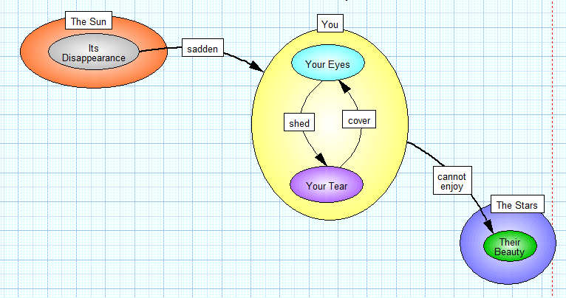
“Đừng khóc khi mặt trời đi mất, bởi vì nước mắt sẽ ngăn bạn chiêm ngưỡng những vì sao.” – Violeta Parra
“Don't cry when the sun is gone, because the tears won't let you see the stars.” ― Violeta Parra

Slide 8
Tập Làm Văn (Phần 2):
Viết một vài đoạn văn để trả lời những câu hỏi sau:
Theo em mặt trời, nước mắt và các vì sao tượng trưng cho những điều gì?
Liệu có một hay nhiều câu trả lời cho câu hỏi vừa nêu?
Lời khuyên trong câu châm ngôn trên đúng hay sai và tại sao?
Khi nào vẻ đẹp của các vì sao quan trọng hơn là ánh sáng và sự sống của mặt trời mang lại?
Trong cuộc sống thường ngày liệu người ta có dễ dàng chấp nhận lời khuyên này hay không?
Khi nào chúng ta nên chấp nhận lời khuyên này và khi nào chúng ta không nên?

Slide 9
ĐƯỜNG ẤU THƠ - Minh Chiết
1. Con đường đi theo Chúa nhiều trắc trở chông gai. Nhưng hạnh phúc cho ai để tay Ngài dìu dắt. Hãy đón nhận Nước Chúa trong tâm tình trẻ thơ. Sống vâng lời ngoan hiền với cậy trông vô bờ.

Slide 10
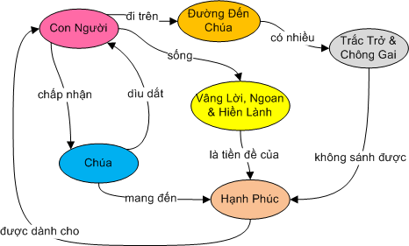

Slide 11
2. Con đường đi theo Chúa nhiều sóng cả khơi xa. Nhưng hạnh phúc cho ai Chúa trên thuyền người đó. Hãy đón nhận cuộc sống trong tâm tình đức tin. Sống yêu đời yêu người với qủa tim chân thành.

Slide 12
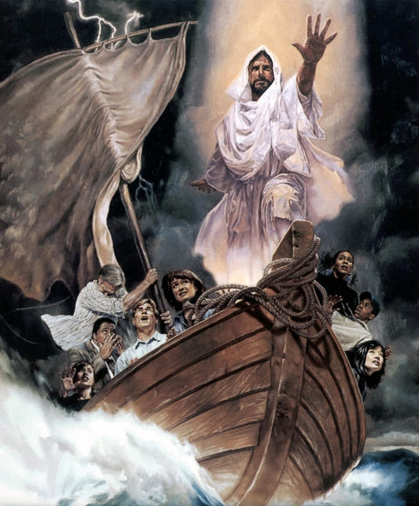
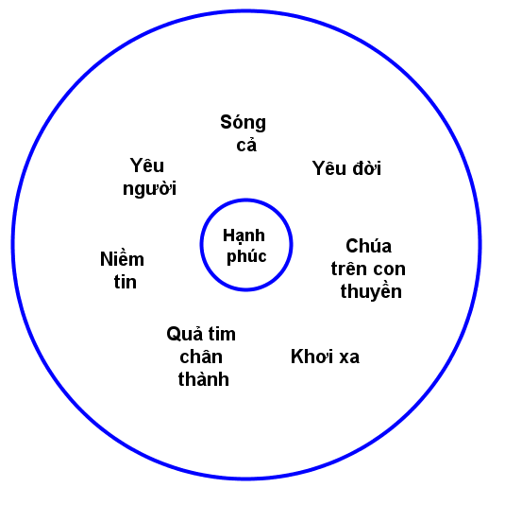

Slide 13
3. Con đường đi theo Chúa nhiều vất vả âu lo. Nhưng hạnh phúc cho ai để cho Ngài mang đỡ. Hãy đón nhận ơn phước trong tâm tình biết ơn. Sống ân cần nhân hậu góp xạ hương cho đời.

Slide 14
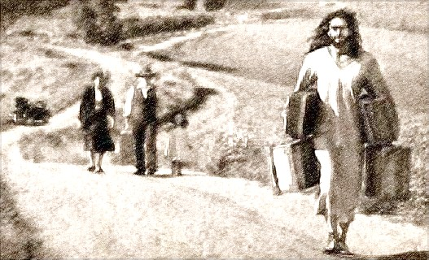
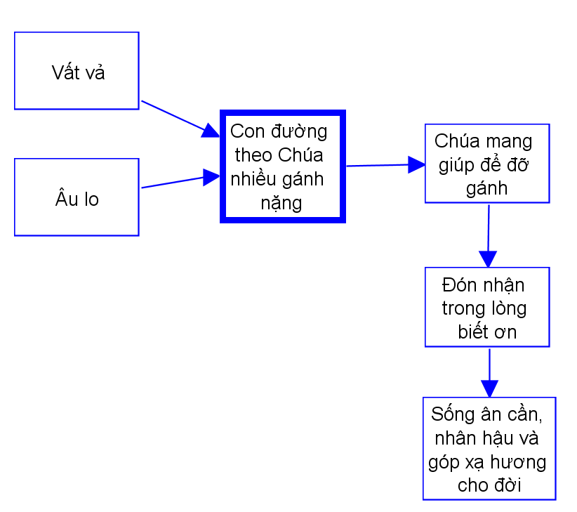
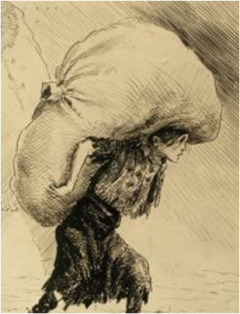

Slide 15
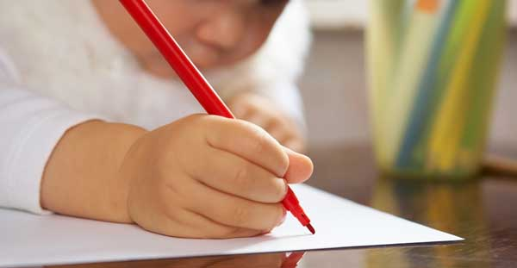
ĐK: Đường ấu thơ thiêng liêng đưa ta đến với Chúa. Trong tình yêu phó thác sợ gì những chê bai. Đường ấu thơ thiêng liêng đưa ta đến với Chúa. Ôi hạnh phúc dâng đầy Chúa là Mẹ là Cha chúng ta.
Đường ấu thơ thiêng liêng đưa ta đến với Chúa.

Slide 16
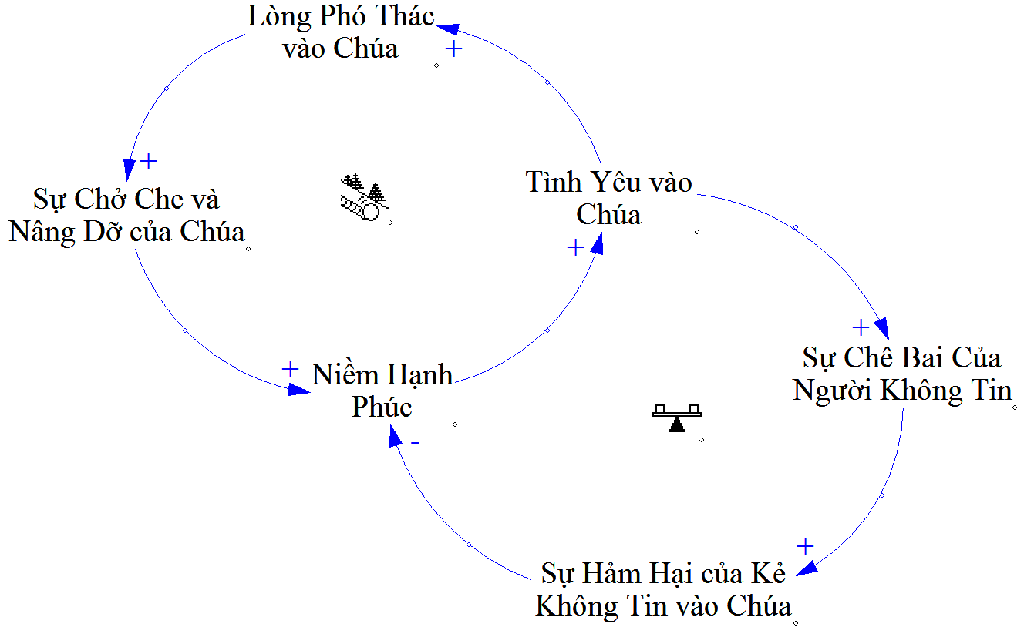
Niềm hạnh phúc từ lòng cậy trông vào Chúa lớn hơn những khó khăn thực tại.

Slide 17
Tập Làm Văn (Phần 3):
Viết một vài đoạn văn để trả lời những câu hỏi sau:
Trong bài hát này, chúng ta thấy tác giả ví von hay mô tả những nghịch cảnh trong đời người là những gì?
Tác giả đưa ra nhiều lời khuyên để đối phó với những nghịch cảnh. Những lời khuyên đó là gì?
Theo em, em có đồng ý những lời khuyên ấy không và tại sao? Hãy dùng những dẫn chúng từ cuộc sống, trong sách vở hay trong lý luận để minh chứng quan điểm của em.

Slide 18
THÁNH PHÊRÔ LÊ TÙY - Minh Chiết
1. Mồ hôi vất vả trên nương đồng, mong mùa lúa mới trổ bông, uốn cong mình tắm nắng hừng đông, cho niềm vui thơm mùa lúa mới. Dù cho gió cả đưa mưa về, đe dọa nương lúa vàng ươm, vẫn trung thành và luôn đi tới, tới đỉnh đồi chứng nhân tình yêu.

Slide 19
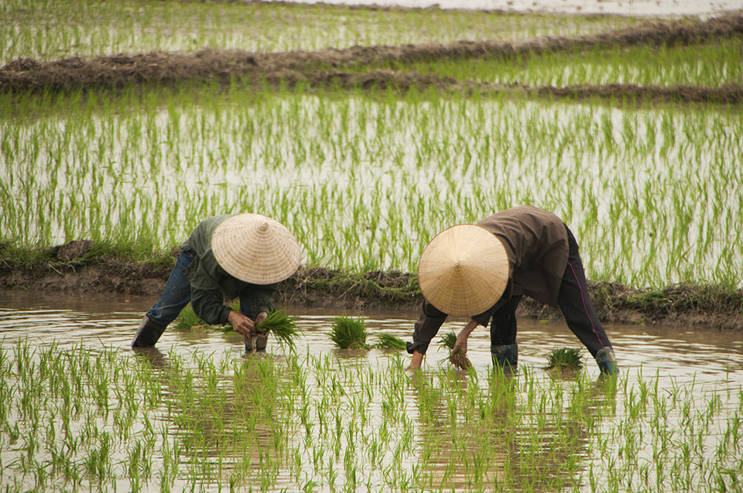
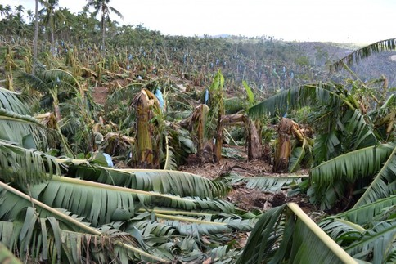
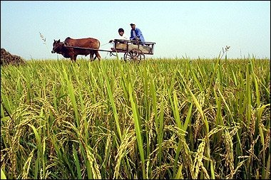
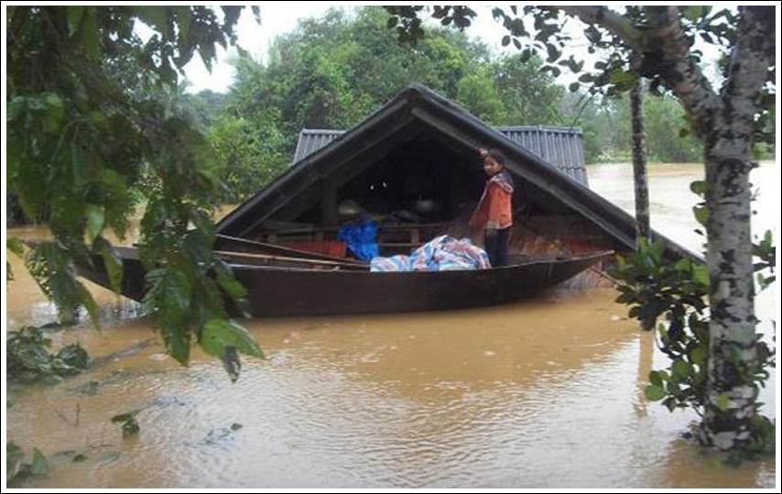

Slide 20
2. Dù cho giữa cảnh chốn lao tù, tâm hồn thư thái bình an, khiến bao tù nhân ngỡ ngàng hơn, chinh phục nhiều tâm hồn cho Chúa. Cùm gông vác nặng vẫn tươi cười, vui nhận cái chết vì yêu, trên Thiên Đàng hào quang lấp lánh, dưới trần gian hát vang bài ca.

Slide 21
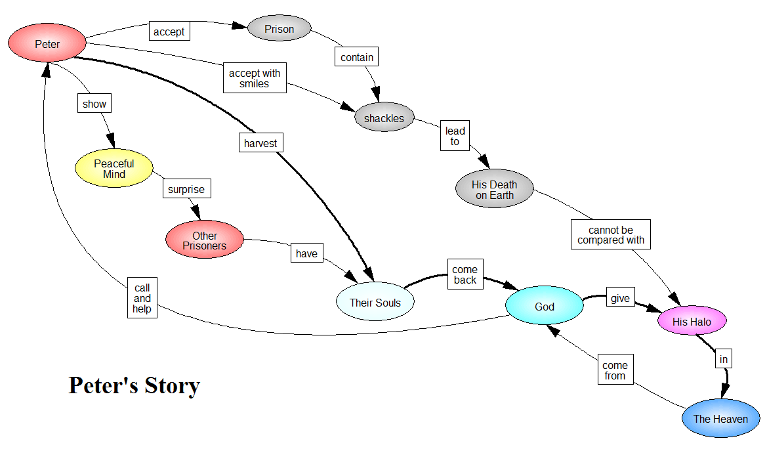
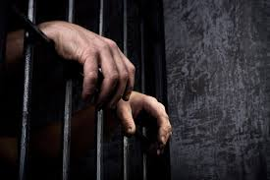
Câu Hỏi & Tập Làm Văn:
Trong câu chuyện của Thánh Pherô, nghịch cảnh mà ông phải đối diện là gì? Ông đã chọn phương cách nào để đối phó với nó?
Kết quả của cách đối phó của ông với nghịch cảnh đã dẫn đến những thành quả gì?

Slide 22
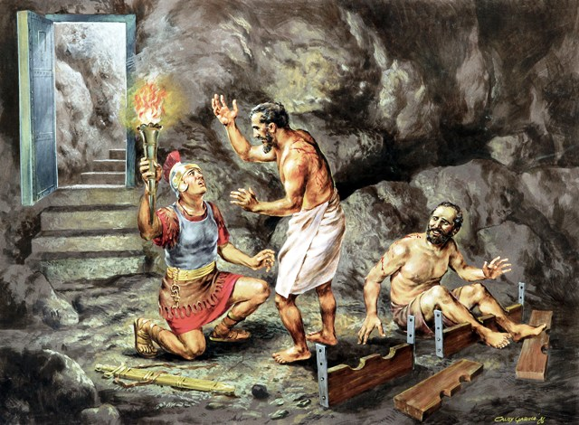

Slide 23
ĐK: Ôi Thánh Phê-rô Tùy, suốt đời gieo mầm chân lý, cho mọi người biết Chúa là Cha, biết nhau là anh em một nhà! Ôi Thánh Phê-rô Tùy, đã tự nguyện dâng dòng máu thắm, cho Danh Cha luôn được cả sáng, cho mọi người, cho mọi người sống trong tình thương!

Slide 24
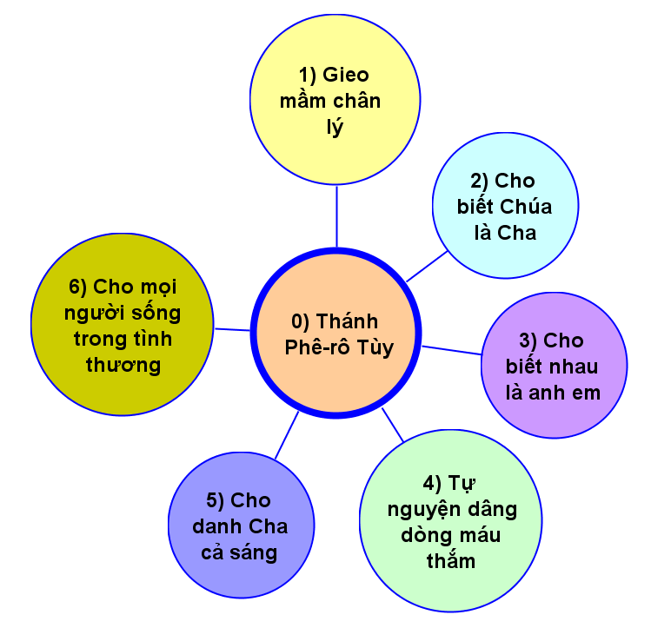
Câu Hỏi – Tập Làm Văn:
Tại sao “Thánh Phê-rô Tùy” (làm theo Thánh Ý của Thiên Chúa)?
Hãy viết một đoạn văn giải thích ý nghĩa chữ “tùy” và dẫn chứng.

Slide 25
References:
“100 Câu Danh Ngôn Hay về Thành Công, Hạnh Phúc Phần 2”. Retrieved from http://www.webdocsach.com/doc-sach/ebook-100-cau-danh-ngon-hay-ve-hanh-phuc-va-thanh-cong-p2/
Minh Chiết. “Đường Ấu Thơ”. Thư Viện Lời Nhạc Thánh Ca. Retrieved from http://www.thanhlinh.net/node/67474
Minh Chiết. “Thánh Phê -rô Lê Tùy”. Thư Viện Lời Nhạc Thánh Ca. Retrieved from http://www.thanhlinh.net/node/67616
Tohh. Jesus Picture. Jesus-Picture-Stopping-The-Waves-Of-The-Sea-In-Boat-In-Storm. Retrieved from http://www.testimoniesofheavenandhell.com/Pictures-Of-Jesus/wp-content/uploads/2013/04/Jesus-Picture-Stopping-The-Waves-Of-The-Sea-In-Boat-In-Storm.jpg
Jesus Carries Burdens. Retrieved from http://3.bp.blogspot.com/-4wWfkNwufT4/UgoTUT_AMCI/AAAAAAAAFrc/iniBLCKUre8/s640/JesusCarryourBurdens.JPG
Carry a Heavy Load. Retrieved from http://4.bp.blogspot.com/-hrYN1va2AJ4/UIQXsbfZG9I/AAAAAAAAPVY/AHLNTfykjIc/s1600/Carrying-a-Heavy-Load.png
Letters from children to God. Retrieved from http://theblitzway.com/dear-god/.
Eco-Business. “Philippines typhoon crop damage worth $110 million: FAO”. Retrieved from http://www.eco-business.com/media/uploads/ebmedia/fileuploads/dsc_0599-v2-648x431_news_featured.jpg.

Slide 26
References:
The Celestial Convergence. “GREAT DELUGE: Prolonged Heavy Rains & Flooding in Vietnam!”. Retrieved from http://thecelestialconvergence.blogspot.com/2011_09_18_archive.html.
Prison Image. Retrieved from http://mexicoinstitute.files.wordpress.com/2013/07/prison.jpg.
BibleImmersion. “Trust In The Lord Jesus and You'll Be Saved, and Your Household - Acts 15 &16”. Retrieved from http://bibleimmersion.blogspot.com/2011/06/trust-in-lord-jesus-and-youll-be-saved.html

